Slide 1



TOÁN
Bài: BẢNG NHÂN 7
(Tiết 36)

Slide 2



Khởi động
1

Slide 3

Trò chơi
6 x 7
6 x 8
6 x 9
6 x 4
6 x 2
Tìm nhà cho mây
3
4
5
1
2
54
42
24
48
12

Slide 4
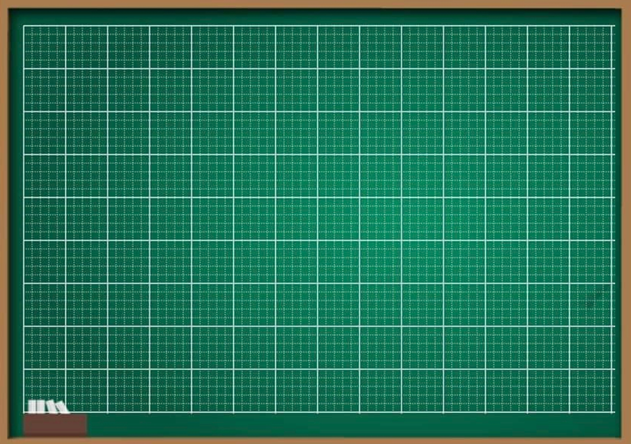
Thứ hai ngày 18 tháng 10 năm 2021
TǨn
Bảng nhân 7

Slide 5
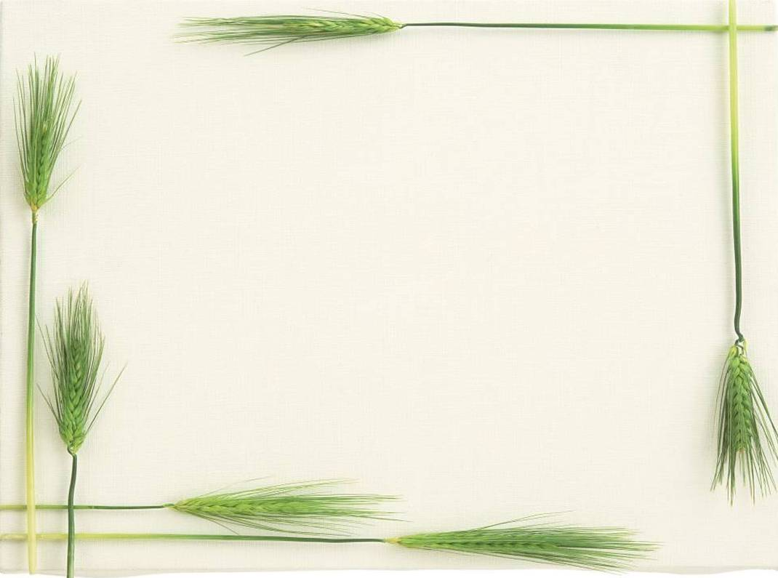
Khám
phá
2

Slide 6

2
Em có nhận xét về tích của các phép nhân trên?
7 được lấy 1 lần, ta viết:
7
7 x 1 =
+ 7
7 x 1
= 7
14
7 x 2 =
21
+ 7
7 được lấy 2 lần, ta có:
7 x 3 =
7 x 2
= 7 + 7 = 14
7 x 4 =
7 x 2
= 14
7 x 5 =
Vậy:
7 x 6 =
7 x 7 =
7 được lấy 3 lần, ta có:
7 x 8 =
7 x 3
= 7 + 7 + 7 = 21
7 x 9 =
= 21
Vậy:
7 x 3
7 x 10 =
Muốn tìm tích liền sau, ta lấy tích liền trước cộng với 7.

Slide 7
2
7 được lấy 1 lần, ta viết:
7
7 x 1 =
+ 7
7 x 1
= 7
14
7 x 2 =
21
+ 7
7 được lấy 2 lần, ta có:
7 x 3 =
28
7 x 2
= 7 + 7 = 14
7 x 4 =
35
7 x 2
= 14
7 x 5 =
Vậy:
42
7 x 6 =
7 x 7 =
49
7 được lấy 3 lần, ta có:
7 x 8 =
56
7 x 3
= 7 + 7 + 7 = 21
63
7 x 9 =
= 21
Vậy:
7 x 3
70
7 x 10 =
Muốn tìm tích liền sau, ta lấy tích liền trước cộng với 7.

Slide 8

Bảng nhân 7
7 x 1 = 7
7 x 2 = 14
7 x 3 = 21
7 x 4 = 28
7 x 5 = 35
7 x 6 = 42
7 x 7 = 49
7 x 8 = 56
7 x 9 = 63
7 x 10 = 70

Slide 9
Bảng nhân 7
7 x 1 = 7
7 x 2 = 14
7 x 3 = 21
7 x 4 = 28
7 x 5 = 35
7 x 6 = 42
7 x 7 = 49
7 x 8 = 56
7 x 9 = 63
7 x 10 = 70

Slide 10
Luyện
tập
3

Slide 11
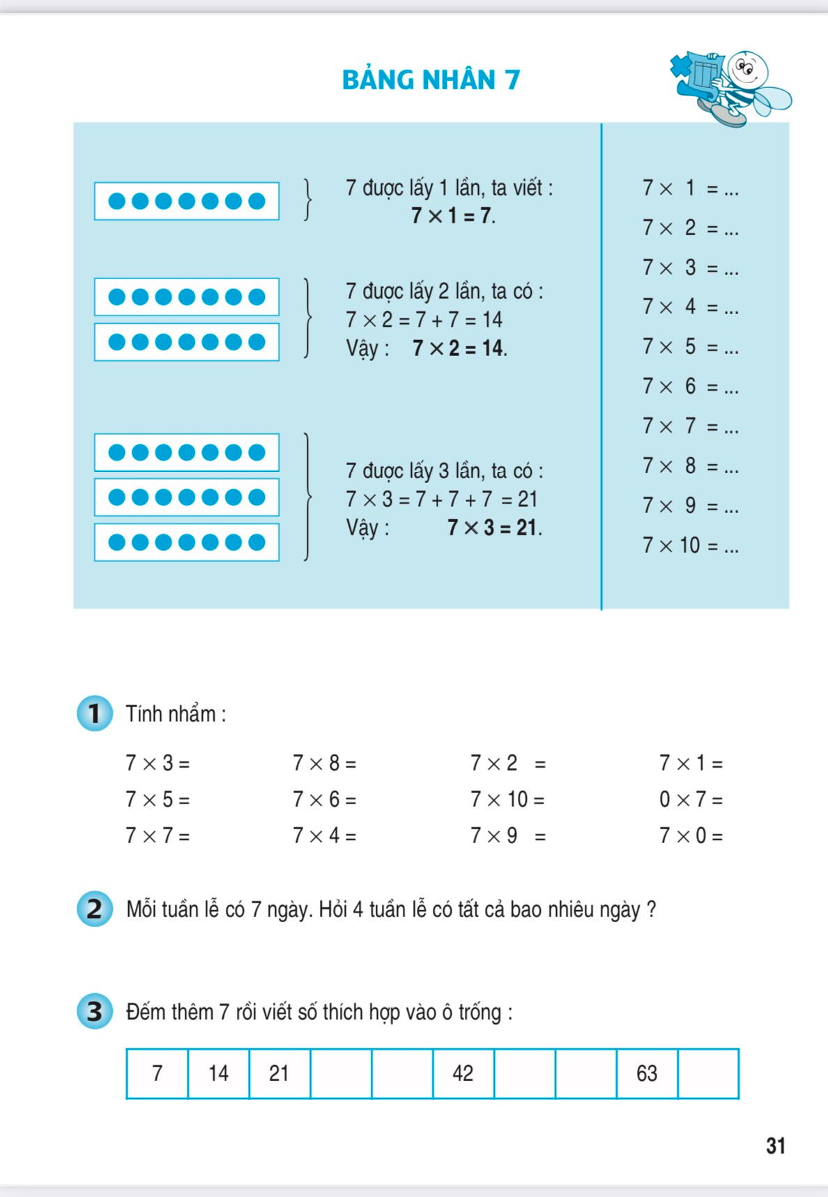

Slide 12

Bài 1(T. 31):
Tính nhẩm:
7 x 3 =
21
7 x 8 =
56
7 x 2 =
14
7 x 1 =
7
7 x 5 =
35
7 x 6 =
42
7 x 10 =
70
0 x 7 =
0
7 x 7 =
49
7 x 4 =
28
7 x 9 =
63
7 x 0 =
0

Slide 13
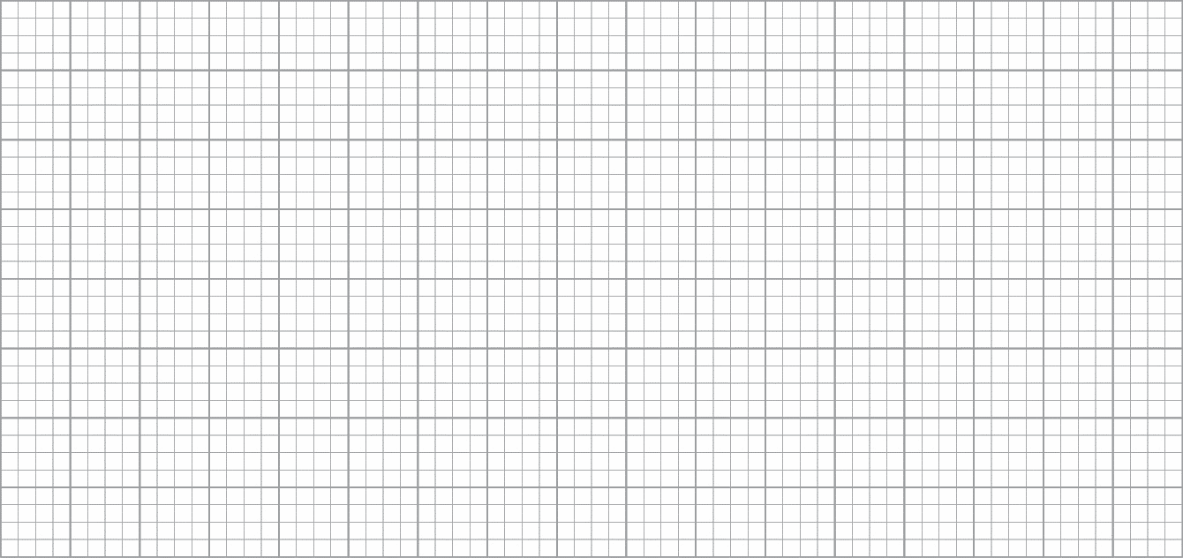
Bài 2 (T. 31):
Mỗi tuần lễ có 7 ngày. Hỏi 4 tuần lễ có tất cả bao nhiêu ngày?
Tóm tắt
Bài giải
1 tuần:
Bốn tuần lễ có số ngày là:
7 ngày
7 x 4 = 28 (ngày)
. . . ngày?
4 tuần:
Đáp số: 28 ngày

Slide 14
Đếm thêm 7 rồi viết số thích hợp vào ô trống:
Bài 3:
7
14
21
28
35
42
49
56
63
70

Slide 15
Vận
dụng
4

Slide 16

TRÒ CHƠI: TÌM ĐƯỜNG VỀ NHÀ
5 chú gà lạc đường về chuồng. Em hãy giúp những chú gà đó tìm được đường về
3 x 7
7 x 8
4 x 7
9 x 7
6 x 7
28
56
21
63
42

Slide 17



Linh có 7 hộp bánh, mỗi hộp bánh gồm 7 cái bánh. Số cái bánh mà Linh có là:
Chăm học
A. 49
B. 54
C. 35

Slide 18

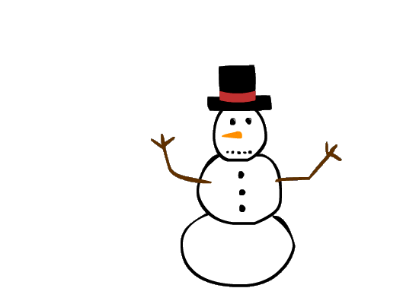



Chọn đáp án đúng:
7 x 2 = ....... x 7
2
A. 3
B. 2
C. 5

Slide 19



Dặn dò:
Học thuộc bảng nhân 7.
Xem bài: Luyện tập (trang 32)

Slide 20

Hẹn gặp lại

